Slide 1
COINAGE
Un MMO de stratégie persistant où chaque token crypto devient une faction.
Pitch Deck Pré-seed • Avril 2026 • Confidentiel

Slide 2



LE PROBLÈME
Les communautés token ont tout d'une faction.
Sauf un jeu dans lequel être une faction.
Identitaires, compétitives, organisées
Un seul terrain de compétition : le prix
La fenêtre est restée ouverte
Les communautés token vivent aujourd'hui sur Discord et X. L'énergie est là. Le produit n'existe pas.
La compétition inter-communautés se limite au cours du token. C'est pauvre, instable, et n'engage personne au quotidien.
Les tentatives précédentes de gaming crypto ont été jugées sur la spéculation, pas sur le gameplay. Aucune n'a capté cette énergie pour en faire un vrai jeu.
COINAGE
2 / 14

Slide 3
POURQUOI CE VIDE EXISTE ENCORE
Le crypto gaming a échoué en optimisant la mauvaise variable.
Play-to-earn
A optimisé le gain financier immédiat. Le gameplay n'était qu'un prétexte. La boucle dépendait d'un nouvel entrant permanent. Quand le marché a tourné, le jeu aussi.
NFT gaming
A optimisé la collection. La rétention quotidienne n'était pas dans le scope. Les joueurs ont acheté, pas joué.
Studios AAA crypto
Ont optimisé le budget et la promesse. Six ans plus tard, beaucoup ne sont toujours pas jouables.
La variable oubliée : un gameplay qui tient tout seul. Sans token à pumper, sans collection à revendre.
COINAGE
3 / 14

Slide 4

LA THÈSE COINAGE
Un genre prouvé. Une distribution nouvelle.
LE GENRE
LA DISTRIBUTION
Stratégie persistante multijoueur
Les communautés token comme factions natives
Grepolis, OGame, Travian, Forge of Empires.
Production continue, recherche, combat, alliances.
20 ans de track record. Rétention quotidienne massive.
Ces jeux n'ont jamais rencontré les communautés crypto.
Chaque token = une planète. Chaque holder = un habitant potentiel.
Identité, rivalité, canal de communication : déjà là.
Le coût d'acquisition est pré-payé par le token que les joueurs détiennent déjà.
Multiplateforme dès le lancement : web + mobile.
Coinage est un vrai jeu de stratégie qui utilise les communautés crypto comme battlefield, pas comme produit financier.
COINAGE
4 / 14

Slide 5
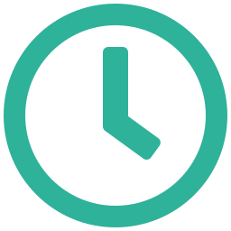



LA BOUCLE DE RÉTENTION
Trois boucles imbriquées. Amplifiées par la communauté.
COURT
Optimiser production, lancer construction, vérifier raids entrants. La dopamine des jeux de gestion.
15 minutes par jour
MOYEN
Coordination d'alliance, raids ciblés, négociations. Contenu social émergent.
Conflit hebdomadaire
LONG
Objectifs planétaires, guerres officielles, reset. Renouvelle l'histoire, permet à de nouveaux joueurs d'entrer à armes égales.
Saison de 2 à 3 mois
Ce ne sont pas les mécaniques qui retiennent le plus — ce sont les coéquipiers.
Coinage part avec un avantage structurel : les joueurs jouent avec leurs pairs du Discord, pas avec des anonymes.
COINAGE
5 / 14

Slide 6
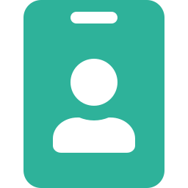

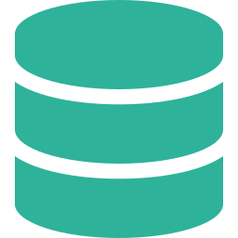

POURQUOI LA CRYPTO (ICI) EST UN FEATURE
Quatre fonctions produit. Aucune n'implique de tokenomics.
Identité
Appartenance
Distribution
Données vérifiables
Le wallet est déjà l'identité numérique de la cible. Pas d'onboarding à construire.
Holder un token = faire partie d'une faction. Zéro friction d'affiliation.
Chaque nouvelle planète mobilise un Discord et un Telegram existants. Pas un funnel à créer.
Le holding est public. Les communautés sont quantifiables. Aucune autre industrie n'a cette transparence sur sa fanbase.
MVP et V0 fonctionnent sans wallet. La couche on-chain s'active en V1. La thèse produit est validable sans dépendance à la crypto.
COINAGE
6 / 14

Slide 7

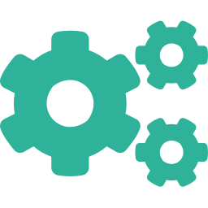
WHY NOW
Trois dynamiques convergent en 2026.
1
2
3
Fatigue P2E assumée
Maturité des communautés token
Coût de production effondré
Les communautés crypto savent que les jeux purement financiers ne tiennent pas. Un vrai jeu est perçu comme une respiration.
Solana, Base et les launchpads ont normalisé des communautés de plusieurs milliers de holders actifs. ~100 communautés candidates identifiées.
Les outils de développement assisté permettent à une équipe réduite de livrer un MMO multiplateforme dans des délais impensables il y a cinq ans.
COINAGE
7 / 14

Slide 8

BUILD STRATEGY
On valide la boucle avant de brancher le wallet.
ÉTAPE
DATE
CE QU'ON LIVRE
CE QU'ON VALIDE
MVP
Q2 2026
Prototype jouable, galaxy view, construction de ville. Pas de wallet.
La boucle de gestion est-elle addictive ? Test interne + cercle fermé.
V0 Alpha
Q2–Q3 2026
Alpha fermée. Combat, raids, alliances, 1 serveur pilote.
Le conflit inter-factions tient-il socialement, sans crypto ?
V1
Q3 2026
Lancement public. Auth wallet. Planètes = tokens. Monétisation Shards.
Les communautés token se transforment-elles en factions actives ?
V2+
2027+
Cosmétiques, app native, nouveaux mondes, saisons structurées.
Scale de la rétention D30/D90. Élargissement du wedge.
Principal argument de dé-risking : si la boucle de jeu ne retient pas, on le sait avant d'avoir investi une ligne de code on-chain.
COINAGE
8 / 14

Slide 9


BUSINESS MODEL
F2P confort. ARPPU crypto-grade. Saisons récompensées.
Shards — monnaie premium
Cosmétiques communautaires
Récompenses de saison
Accélère les timers, débloque du confort. Jamais la puissance militaire. Modèle éprouvé sur dix ans chez InnoGames.
Skins de bâtiments, unités et bannières par communauté token. Redistribution partielle des revenus aux communautés dont les skins se vendent.
Pool de récompenses compétitives distribué aux meilleures alliances en fin de saison. Accompagnement legal/compliance dès la structuration.
L'ARPPU des gamers web3 dépasse significativement celui du gaming traditionnel.
Coinage capte cette propension sur un modèle F2P confort non pay-to-win — plus sain qu'un modèle NFT pay-to-win, donc rétention plus longue sur un ARPPU comparable.
Référence — Grepolis : ~€200M cumulés sur 15 ans sur démographie gaming classique.
COINAGE
9 / 14

Slide 10
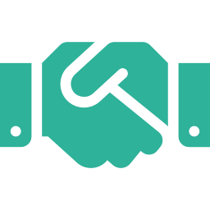
GO-TO-MARKET
~100 communautés Solana cibles. On commence par 3.
01
Phase 1 — Communautés pilotes
3 communautés Solana de taille moyenne, actives, founder accessible. Objectif : 200–500 joueurs actifs. Mesure clé : rétention J30.
Q2–Q3 2026
02
Phase 2 — Extension par conflit
Les premières guerres inter-factions génèrent du contenu X/Twitter natif. Les communautés adjacentes viennent défendre ou attaquer. Le conflit est le canal.
Q4 2026
03
Phase 3 — Multi-serveur
Ouverture de nouveaux mondes thématisés. Chaque monde = nouveau cycle saisonnier + nouvelle fenêtre d'acquisition.
2027
Quatre raisons pour une communauté d'activer Coinage : expérience identitaire autour du token, lien réel entre holders, incitation au holding (avantages in-game), share des revenus cosmétiques pour le founder de communauté.
COINAGE
10 / 14

Slide 11
POSITIONING COMPÉTITIF
Un vrai jeu, distribué comme une crypto-app.
Profondeur gameplay
Distribution crypto native
Modèle sans token spéculatif
Grepolis / OGame
✓ Très élevée
✗ Aucune
✓ F2P classique
Axie, Pixels
~ Moyenne
✓ Présente
✗ Tokenomics fragile
Star Atlas
✗ Non démontrée
✓ Présente
✗ Tokenomics fragile
Coinage
✓ Cible : élevée, modèle éprouvé
✓ Native
✓ F2P confort
Aucun concurrent n'occupe les trois cases. Grepolis a la profondeur mais n'a jamais rencontré la crypto. Les jeux crypto ont la distribution mais n'ont pas tenu le gameplay. Coinage est une composition, pas une invention.
COINAGE
11 / 14

Slide 12



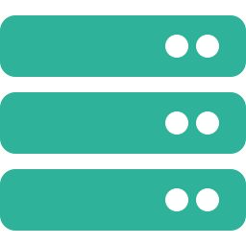
FONDATEUR & EXÉCUTION
Porté par un joueur du genre, entré dans la crypto par le web3 gaming.
DÉJÀ EN CONSTRUCTION
CHARLIE ETARD
Moteur de rendu planétaire
Fondateur & développeur
Three.js + shaders GLSL procéduraux. Galaxy, Planet et City views en convergence.
Gamer du genre.
Plusieurs années passées sur Grepolis et OGame. Coinage est le jeu auquel Charlie voulait jouer.
Dans la crypto depuis 2020.
Entré par le web3 gaming. Cinq ans à la croisée exacte des deux univers qui composent Coinage.
Développeur full-stack.
Solo sur le produit jusqu'à la raise.
Game design document complet
7 documents couvrant micro et macro gameplay, end game, gouvernance, monétisation.
Architecture technique arrêtée
Next.js, Prisma, Neon, Vercel, QStash, Privy pour l'auth wallet.
Business plan 5 ans
Scénarios bear / base / bull, benchmarks InnoGames.
COINAGE
12 / 14

Slide 13
RAISE & JALONS
€400K. 18–24 mois. Trois jalons vérifiables.
JALONS
PRÉ-SEED
Q3 2026
€400K
V0 Alpha jouable
Serveur pilote actif, 200+ joueurs, D7 supérieur à 30%.
Q4 2026
18–24 mois de runway
V1 lancement public
Auth wallet, première saison lancée, premiers revenus Shards.
UTILISATION DES FONDS
55% Développement produit
25% Recrutement
10% Go-to-market
10% Opérations & legal
Q2 2027
Première saison complète
Cohorte saison 1 mesurée, décision scale ou pivot.
COINAGE
13 / 14

Slide 14
Grepolis a généré ~€200M cumulés en quinze ans
sans jamais toucher une communauté crypto.
Coinage veut faire ce qu'ils ont fait,
avec la distribution qu'ils n'avaient pas.
Charlie Etard coinage.gg hello@coinage.gg
PITCH DECK PRÉ-SEED • AVRIL 2026 • CONFIDENTIEL

